Slide 1
状元成才路慕课堂
统编版六年级下册
语文慕课堂
主讲：清雅老师

Slide 2
阅读要素——
体会文章是怎样用具体事例说明观点的。
习作要素——
展开想象，写科幻故事。

Slide 3
文
言
文

Slide 4
14 文言文二则

Slide 5
专心致志
——成语源自《孟子·告子上》

Slide 6
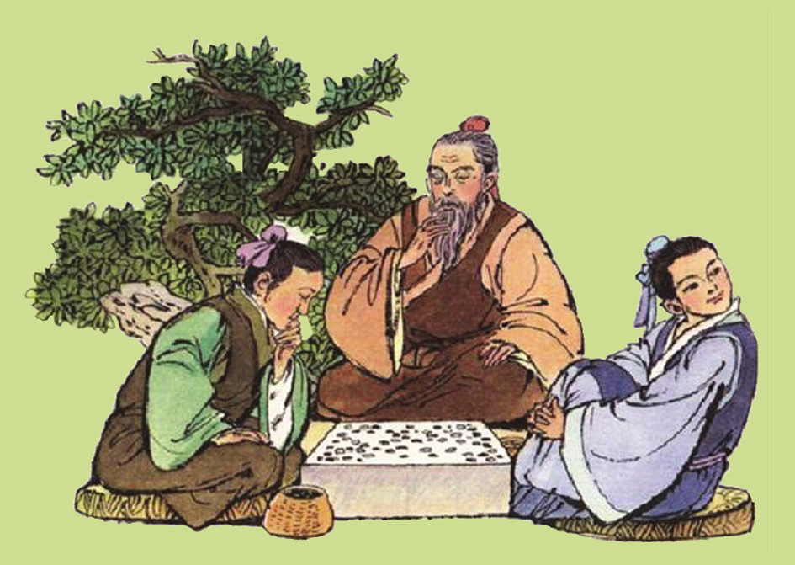
学 弈

Slide 7
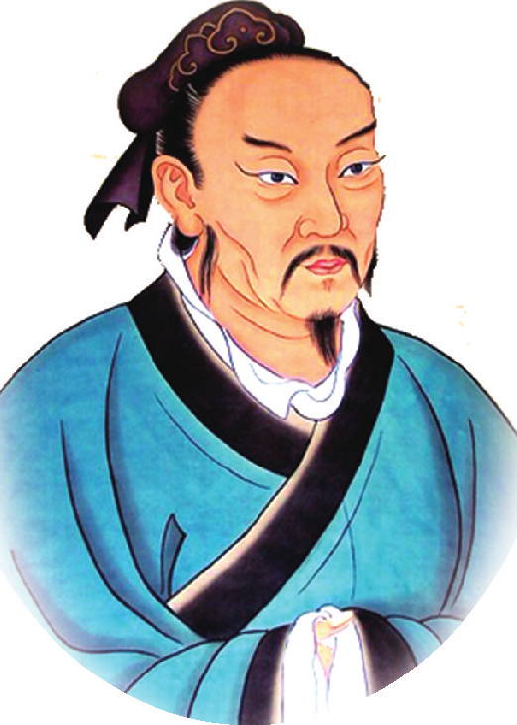
作者简介
孟子（约公元前372—公元前289），名轲，战国时期邹国（今山东邹城）人。我国古代著名的思想家、政治家、教育家。被尊称为“亚圣”，后世将他与孔子合称为“孔孟”。

Slide 8
学 弈
下棋
跟谁学下棋？
学的态度怎样？
学的结果如何？

Slide 9
初读古文
大声自由读古文，圈出本课生字。
关注容易读错的字词，难读的句子多读几遍。

Slide 10
书写指导
三横
援
俱
弗
缓

Slide 11
yì
初读古文
学 弈
弈秋，通国之善弈者也。使弈秋诲二人弈，其一人专心致志，惟弈秋之为听；一人虽听之，一心以为有鸿鹄将至，思援弓缴而射之。虽与之俱学，弗若之矣。为是其智弗若与？曰：非然也。
弓缴
zhuó（ ）
huì
缴
wéi
缴械
jiǎo（ ）
教导
天鹅
hónɡ
hú
zhuó
jù
wèi
因为

Slide 12
弈秋，通国之善弈者也。使弈秋诲二人弈，其一人专心致志，惟弈秋之为听；一人虽听之，一心以为有鸿鹄将至，思援弓缴而射之。虽与之俱学，弗若之矣。为是其智弗若与？曰：非然也。
zhuó
wèi

Slide 14
读出节奏
弈秋，通国之/善弈者也。使弈秋/诲二人弈，其一人/专心致志，惟/弈秋之为听；一人/虽听之，一心以为/有鸿鹄/将至，思/援弓缴/而射之。虽与之/俱学，弗若之矣。为是/其智弗若与？曰：非/然也。
zhuó
wèi

Slide 15
逐句解读
全国。
擅长；长于。
弈秋，通国之善弈者也。
“秋”是人名，因善于下棋，所以称为弈秋。
句意：弈秋是全国最擅长下棋的人。

Slide 16
使弈秋诲二人弈，其一人专心致志，惟弈秋之为听；一人虽听之，一心以为有鸿鹄将至，思援弓缴而射之。
让。
只。
认为。
引，拉。
它，
指天鹅。
到。

Slide 17
句意：让弈秋指导两个人下棋，一个人专心致志，一心只听弈秋的教导；另一个人虽然也在听，却一心以为有天鹅要飞来，想要拿弓箭把它射下来。

Slide 18
他
一起。
虽与之俱学，弗若之矣。
不如。
句意：虽然他与第一个人一起学棋，但是棋艺比不上人家。

Slide 19
因为。
这样。
为是其智弗若与？曰：非然也。
为
与
语气词，表示疑问。
句意：是因为他的智力不如人家吗？当然不是这样的。

Slide 20
疏通文意
同学们，你们能连起来说说故事的内容吗？

Slide 21
疏通文意
弈秋，通国之善弈者也。使弈秋诲二人弈，其一人专心致志，惟弈秋之为听；一人虽听之，一心以为有鸿鹄将至，思援弓缴而射之。虽与之俱学，弗若之矣。为是其智弗若与？曰：非然也。
zhuó
wèi

Slide 22
探究“之”字
1.弈秋，通国之善弈者也。
（的）
2.惟弈秋之为听。
（……的教导）
3.一人虽听之……思援弓缴而射之。
弈秋的教导
它，指天鹅。
4.虽与之俱学，弗若之矣。
（他，指专心致志的那个人）

Slide 23
研读深思
思考：两个人师出同门，学习的结果为什么完全不同？

Slide 24
研读深思
弈秋，通国之善弈者也。使弈秋诲二人弈，其一人专心致志，惟弈秋之为听；一人虽听之，一心以为有鸿鹄将至，思援弓缴而射之。虽与之俱学，弗若之矣。为是其智弗若与？曰：非然也。
zhuó
wèi

Slide 25
学 弈

Slide 26
一心一意
一心二用
专心致志
心不在焉
聚精会神
左顾右盼
全神贯注……
心猿意马……

Slide 27
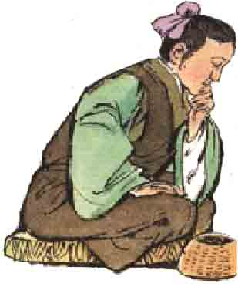
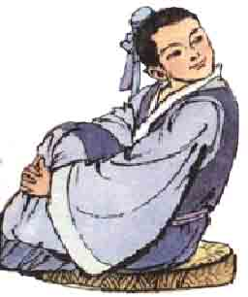
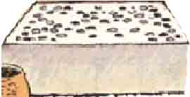
为是其智弗若与？曰：非然也。
条件一样
态度不同
专心致志→成功
三心二意→失败
？

Slide 28
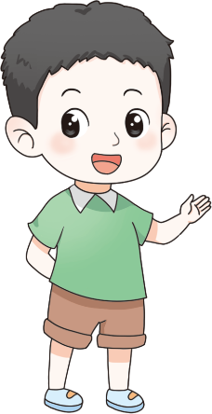
领悟道理
《学弈》这个故事告诉我们一个什么道理？

Slide 29
总结拓展
全国最_________的弈秋，教两个__________________下棋，结果___________________________。这个
小故事告诉我们__________________
________________________________。
擅长下棋
学习态度不同的徒弟
一个学得好，一个学得不好
无论做什么事都要
专心致志，三心二意只会一事无成

Slide 30
板书设计
专心致志
成功
学习之理
贵在专心
学 弈
三心二意
失败

Slide 31
课后作业
背诵《学弈》。
完成本课相关练习。

